Slide 1
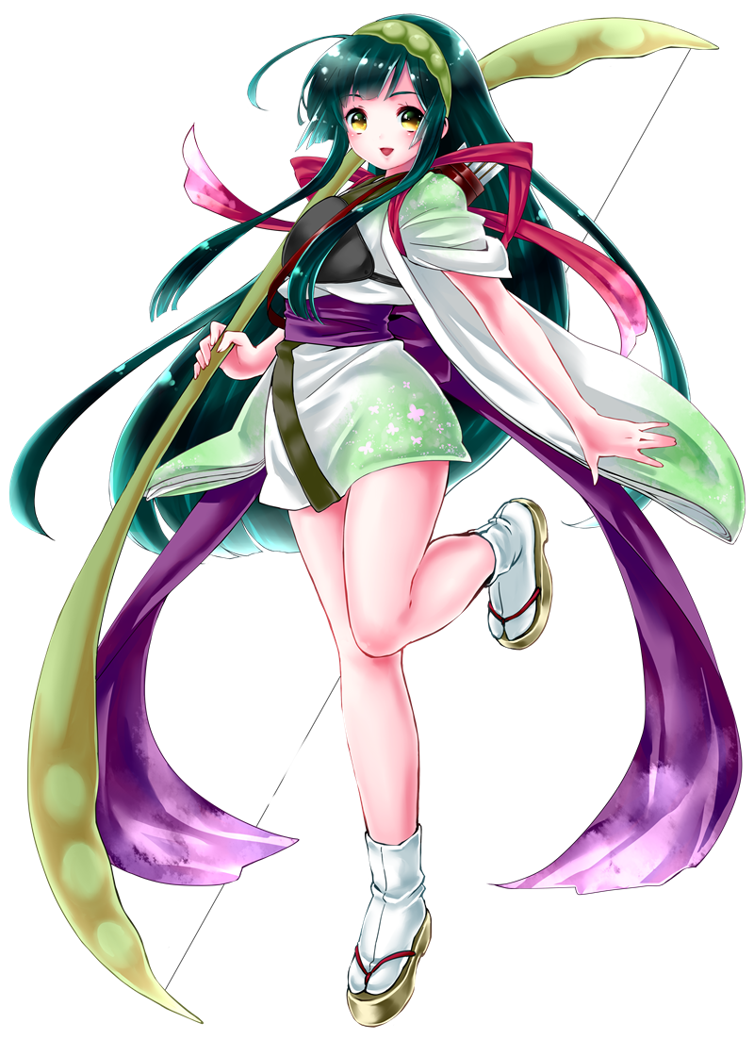
テーマ：「かわいい」AI
かわいいは作れる
チームA
メンバー：あいや、ぐんし

Slide 2
今回の課題
  ・ 「かわいいAI」をテーマに
  アプリケーションを作る
  ・ それ以外自由

Slide 3
登場人物
あいや
(*~-~)
ぐんし
(*o-o)

Slide 4
(*o-o) < Rubyでかわいいを作ろう
(*~-~) < わかる

Slide 5
(*o-o) < GUIで楽しそうなの作ろう
(*~-~) < わかる

Slide 6
(*o-o) < qtbindingsという
ライブラリがあった、よさそう
(*~-~) < わかる

Slide 7
(*o-o) < qtbindings、
公式ドキュメントも
非公式ドキュメントも
ないんだけど…。
(*~-~) < わかr…えっ？

Slide 8
そして…
できた ( できた )

Slide 9
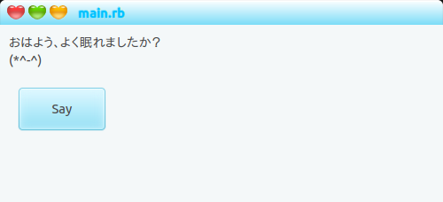

Slide 10
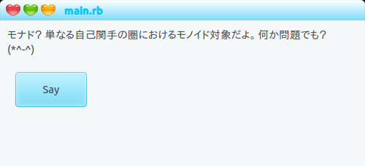
できた

Slide 11

ここでデモ！

Slide 12
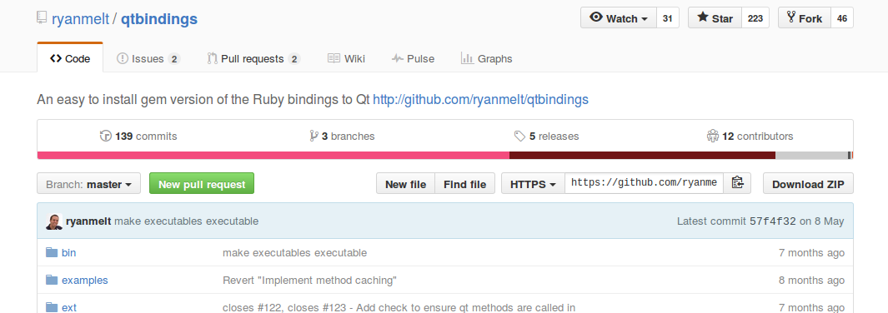
ドキュメント(？)
あった

Slide 13
終わり
作れた

